Slide 1
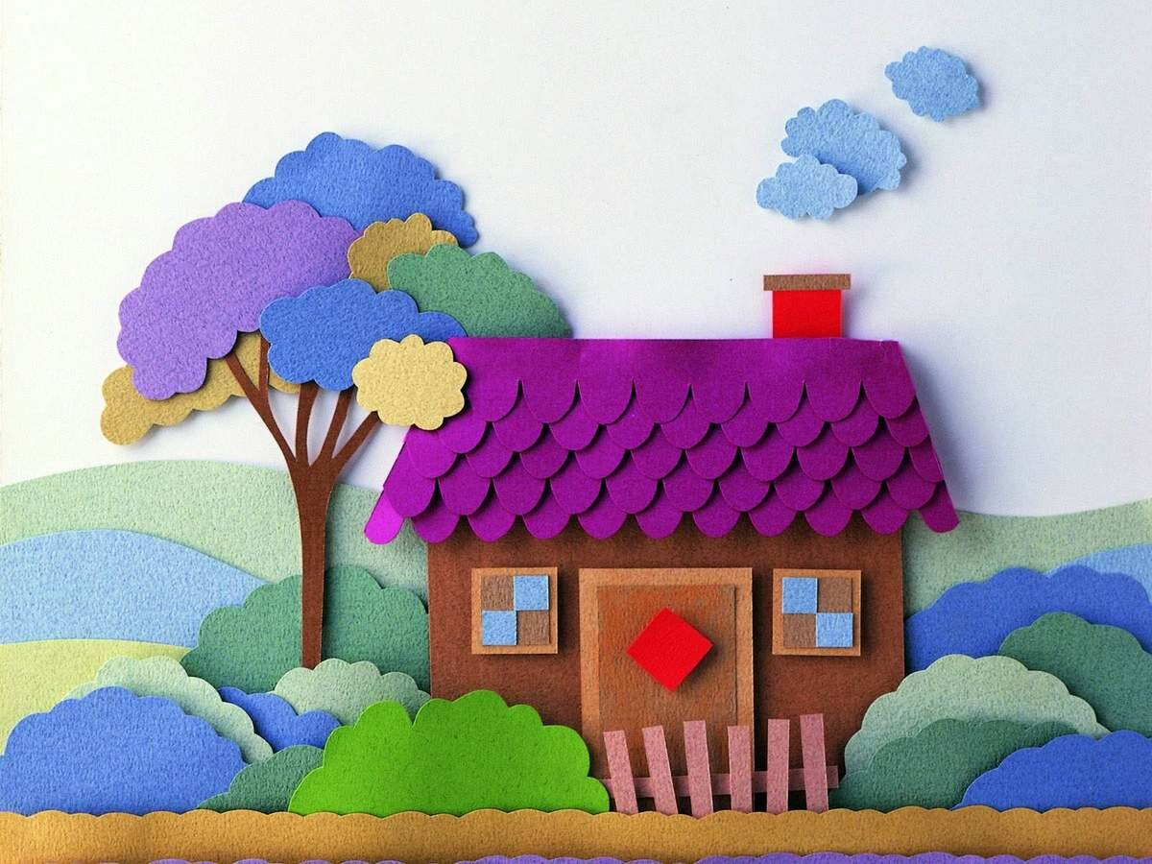

Slide 2
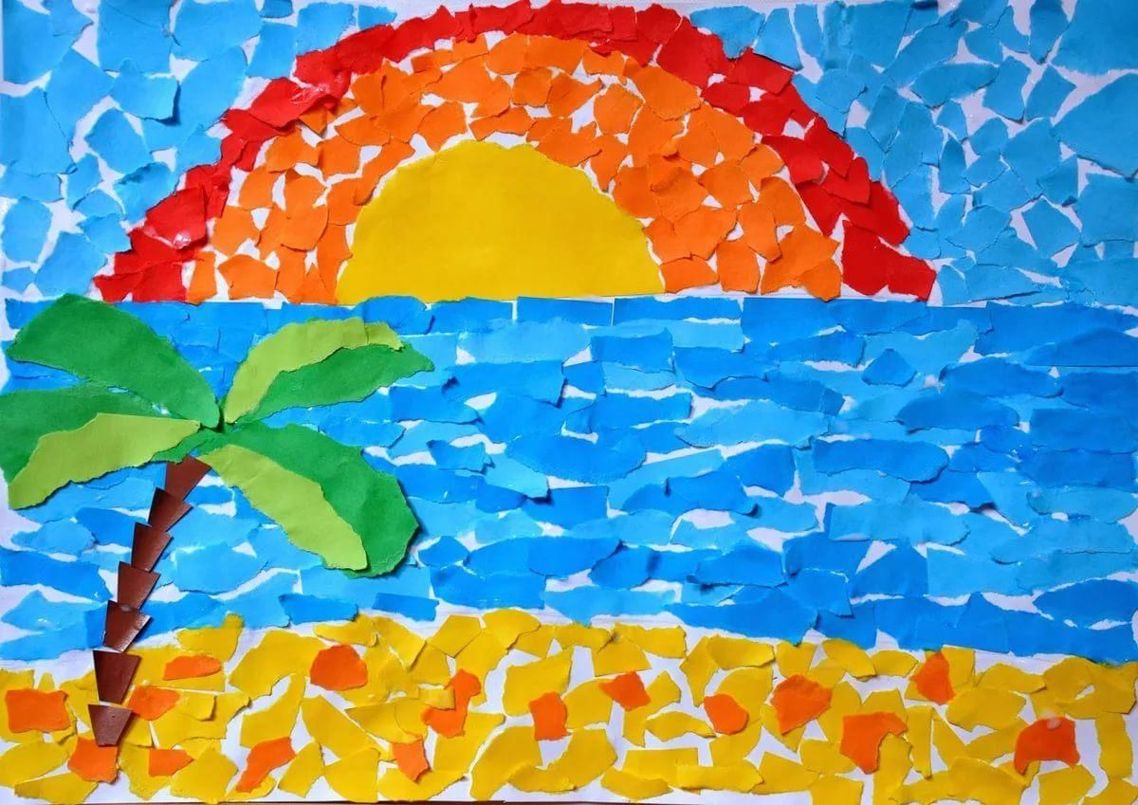
MAVZU: APPLIKATSIYA DARSLARINI TASHKIL ETISH METODIKASI
Reja:
Applikatsiya haqida tushuncha.
Applikatsiyaning turlari.
3.Applikatsiya darslarini tashkil etish.
4.Applikatsiya ishlarining tarbiyaviy ahamiyati

Slide 3
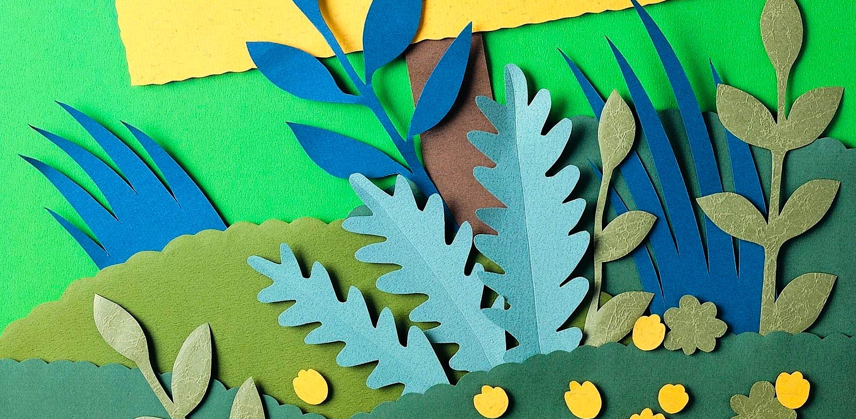
Applikatsiya - tasvirlash texnikasining turli formalarni qirqish va ularni fon tarzida qabul qilingan materiallar hisobiga
mustahkamlashga asoslanuvchi turidir.

Slide 4
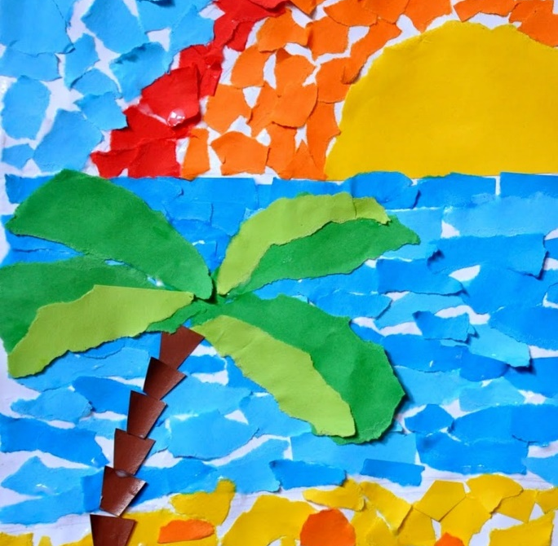
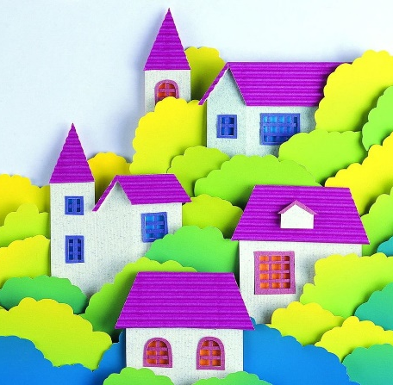
Applikatsiya tushunchasi xususiyatlari va materiallariga ko‘ra xilma-xil bajarilish texnikasining o‘xshashligi bilan birlashgan ijodiy ish yaratish usullarini o‘z ichiga oladi.
Har bir material applikatsiyaning bajarilish texnikasiga jiddiy ta’sir ko'rsatuvchi xususiyatlarga ega, masalan, qog‘oz, limon, daraxtlar po‘stloqlari fonga turli yelimlar bilan yopishtiriladi.
Tayyorlangan detallar yelimlanadigan sath, ya’ni fonga joylashtiriladi va o’ylangan tasvir hosil qilinadi, agarda bu tasvir ma’qul bo’lmasa detallar boshqacha joylashtiriladi. Detallarni yopishtirishda joyni adashtirmaslik uchun ularning o’rnini qalam bilan belgilab qo’yiladi.

Slide 5
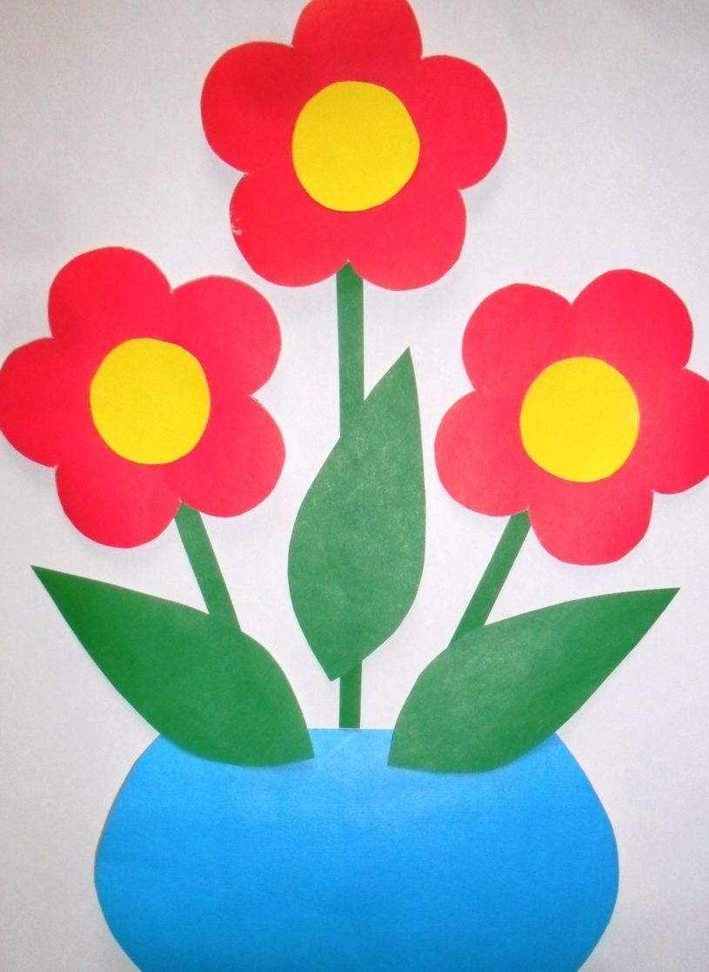
Predmetli applikatsiya.
Uncha murakkab bo’lmagan applikatsiya bo’lib uni qog’oz, mato va boshqa materiallardan shakl qirqib asosga yopishtiriladi, tasvirlar: barg, xayvon, uy, qushlar va x.k. bo’lishi mumkin.

Slide 6
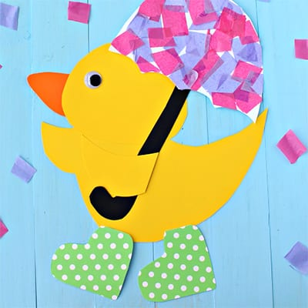
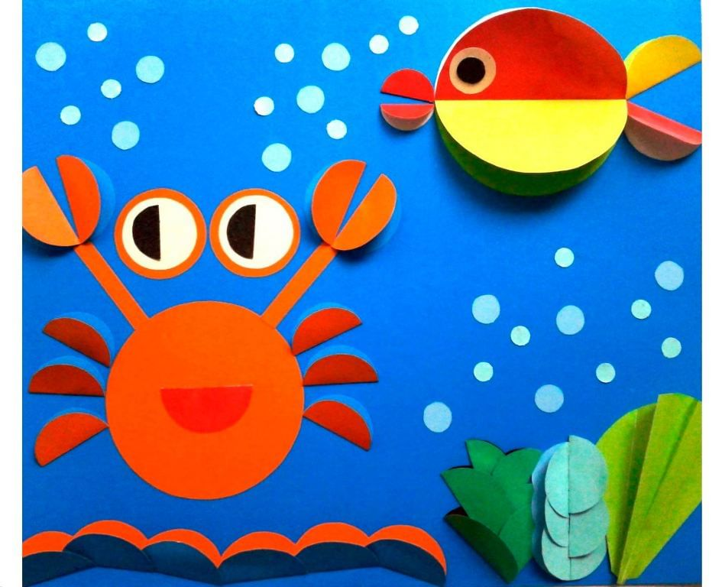
Suyjetli applikatsiya – bu biror xarakatni yoki voqeani tasvirlaydigan tasvir bo’lib bir necha detallarga bo’linib yopishtiriladi.

Slide 7
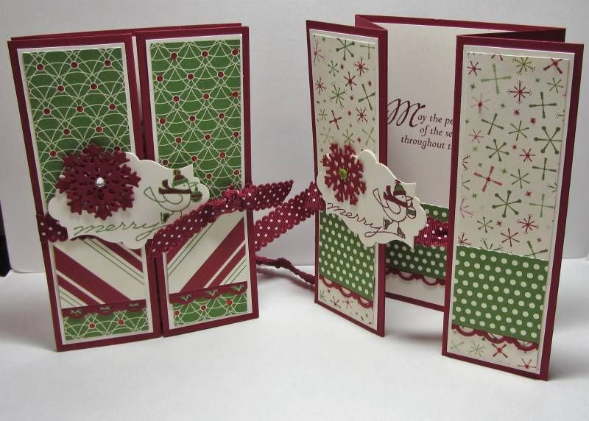
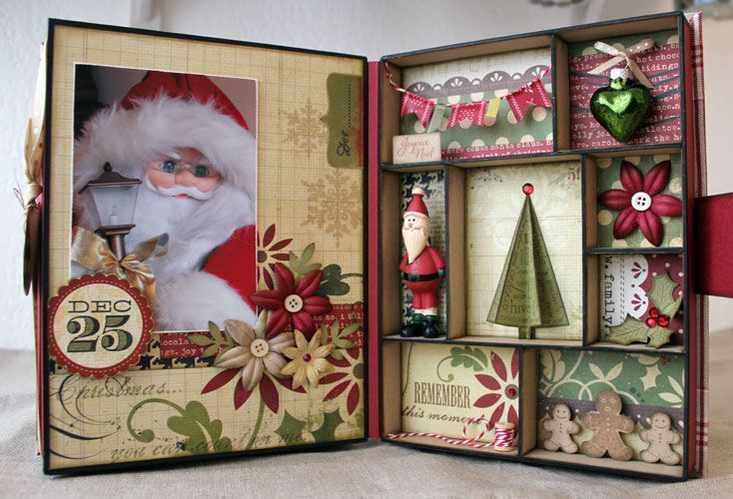
Dekorativ applikatsiya –
u naqsh, gullardan tashkil topib, alohida-alohida tasvirlardan tarkib topuvchi predmetli, hodisa, harakatlar uyg‘unligini aks ettiruvchi sujetdan iborat bo’lishi mumkin.

Slide 8
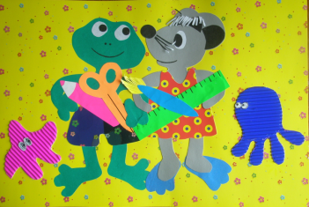
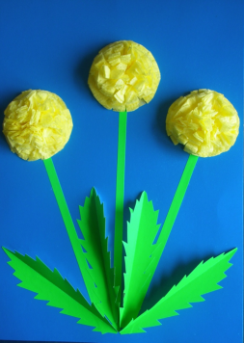
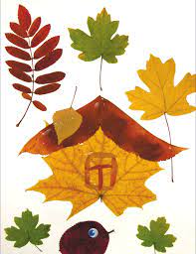
Bundan tashqari applikatsiyalar quyidagi 3 ta asosiy turga bo’lindi:
Tekis-Rangi bilan( rangli, oq-qora, bir xil rangda);
Xajmli-Xajmi bilan(yassi, bortib
chiqqan);
Tabiiy materialli-Materiali bilan ( barg, mato, tabiiy buyumlar, tosh va x.k.)

Slide 9
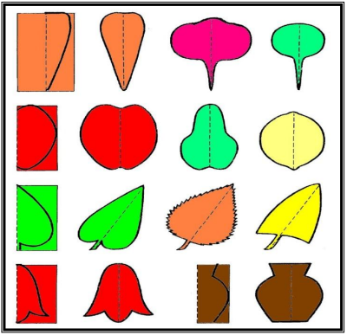
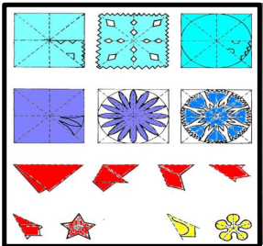
Applikatsiya tayyorlashda odiiy va murakkab qirqish usulidan foydalaniladi.
Oddiy qirqish usulibilan yaxlit shakl hosil qilinadi va qirqilgan shakl quyidagicha teng va tekis qirqiladi.
Qog’ozni 5-6 qavat qilib buklab turib qirqishga murakkab qirqish usuli deyiladi

Slide 10

Applikatsiya ishida asosiy material qog‘ozdir, dazmollangan yoki kraxmallangan mato bo‘lakchalaridan ham foydalanish mumkin. Bu materiallar bilan bir qatorda somon, quritilgan o‘simliklar, urug‘- danaklar, barglar va shu kabilardan ham foydalansa bo‘ladi.

Slide 11
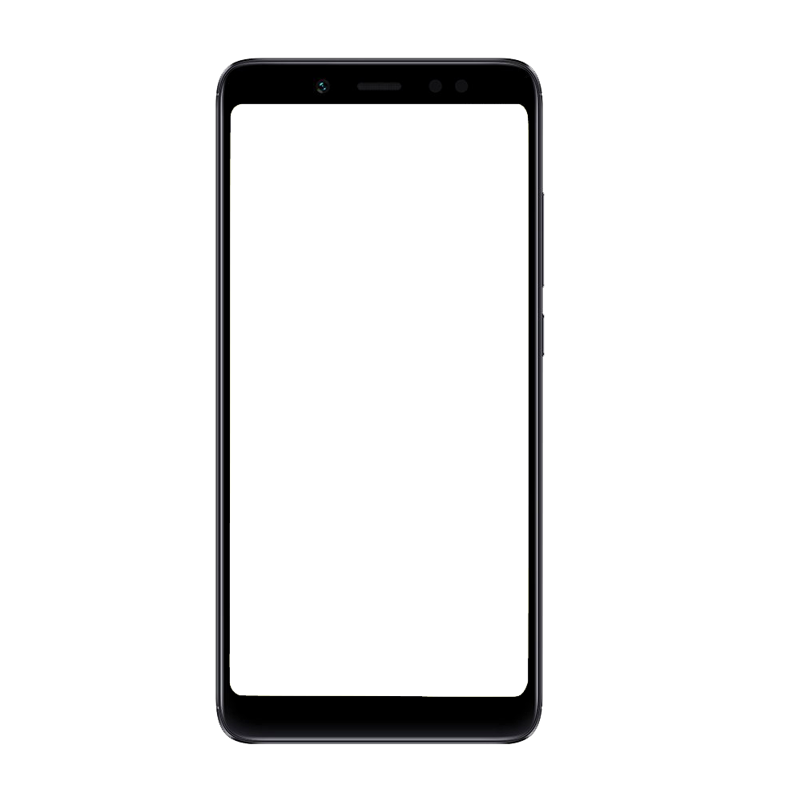

Applikatsiya ishlarini bajarishda asosiy e’tibor uning umumiy kompozitsiyasiga qaratilishi kerak. Yaxshi o‘ylangan kompozitsiya, ya’ni tasvirlash lozim bo‘lgan narsalarni joylashtirish - applikatsiya muvafaqqiyatining garovidir.

Slide 12

Geometrik shaklli applikatsiyalar. Bajarilish texnikasiga ko‘ra applikatsiyalarning eng oddiy turlaridan biri geometrik shaklli ap- ilikatsiyalardir. 1- va 3-sinf o‘quvchilari geometrik shaklli applikat­siyalar bajarishda quyidagi bilimlarni egallaydilar.
Geometrik shakllar: kvadrat, to‘g‘ri to'rtburchak, uchburchak, aylananing qog‘oz bo‘lagidan va o'lchov asboblari yordamida hosil boMishi haqidagi mavjud bilimlarni mustahkamlaydilar.

Slide 13

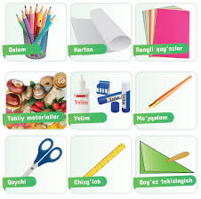
Applikatsiya uchun kerakli o’quv qurollari.

Slide 14

Ish jarayonidagi xavfsizlikning qat‘iy qoidalari:
1. Ishni hech qachon o‘qituvchining ruxsatisiz boshlamaslik!
2. Asboblarni faqat o‘z o‘rnida ishlatish!
3. Yaroqsiz asbob bilan ishlamaslik!
4. Ishni chet ishlarga chalg‘imasdan bajarish!
5. Asbob-uskunalarni o‘zi uchun belgilangan joyda saqlash!
6. Tig’li (pichoq, qaychi) vositalar bilan o‘zing, o‘rtog‘ing tomonga qarab harakat qilma!

Slide 15
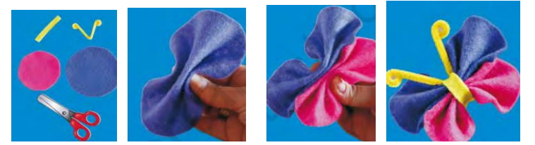
Hajmli applikatsiya yasash
Bu applikatsiyani yaratishda oldin qog’ozga sxematik rasm tushiriladi, keyin katta xajmdagi elementlarni tayyorlab olinadi. Bu – qog’ozdan katta doiralar, garmoshka, prujinka, va boshqa elementlar bo’lishi mumkin. Katta xajmdagi detallar oldin rasmga terib olinadi , so’ng yopishtiriladi.

Slide 16
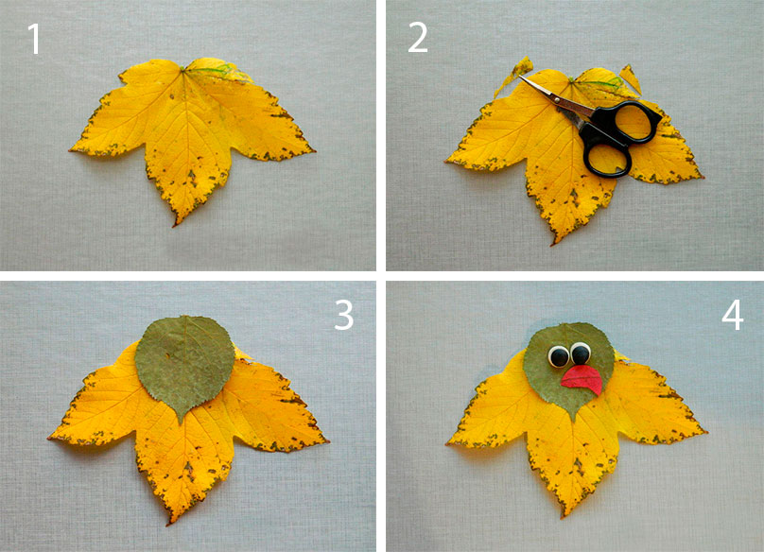
Tabiiy buyumlardan applikatsiya yasash

Slide 17
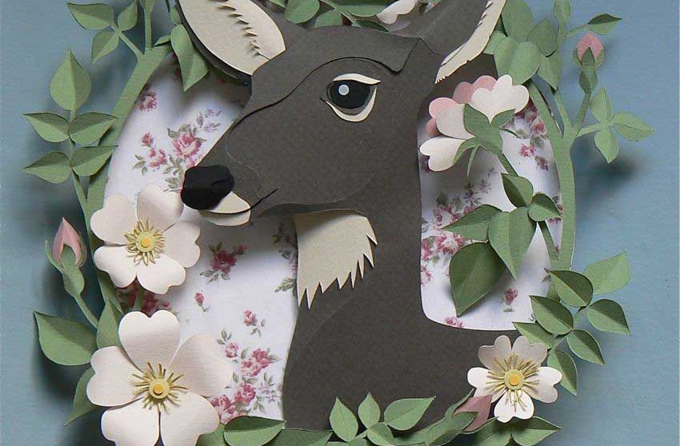
Applikatsiyalar o’quvchilarning badiiy didini o‘stiradi, geometrik shakllar va ornamentlar tuzish bo‘yicha olingan bilimlarni chuqurlashtiradilar. Ayrim predmetlarni detalma-detal tahlil qilib geometrik shakllarni to‘g‘ri idrok etishni o‘rganadilar. Shuningdek, qo’l motorikasining aktiv faoliyati sababli nutqning o’sishiga ham ko’maklashadi.

Slide 18
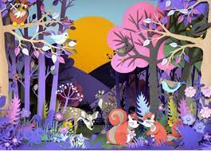
Applikatsiya bilan shug’ullanish o’quvchilarni garmonik rivojlantirishda katta ahamiyatga ega. Applikatsiya ijodni rivojlantirishda katta yordam beradi tasavvurni boyitadi, ko’zatuvchanlik va diqqatni faollashtiradi, irodani tarbiyalaydi, chamalash va rangni sezishni o’stiradi.

Slide 19
E’TIBORINGIZ UCHUN RAHMAT

